Slide 1

МОУ «Гимназия №5» г.Саратова
учитель начальных классов
Колесникова Любовь Яковлевна

Slide 2



Дедушки Морозы разных стран

Slide 3
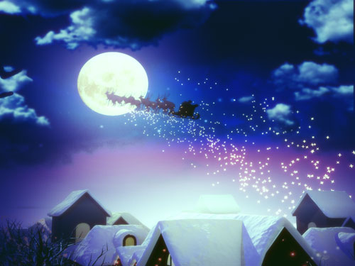

Slide 4

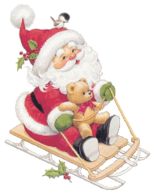
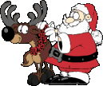
Новый год
интернациональный праздник,
в разных странах его празднуют по-своему.
Итальянцы выкидывают из окон старые утюги и стулья со всей южной страстью, жители Панамы стараются как можно громче шуметь, для чего включают сирены своих машин, свистят и кричат. В Болгарии выключают свет, потому что первые минуты Нового года - это время новогодних поцелуев. В Венеции, львам, охраняющим палаццо, на головы одевают колпачки и приклеивают бороды, на все балконы выставляют елочки в горшках, на яхтах появляются паруса с изображением Санта Клауса.

Slide 5

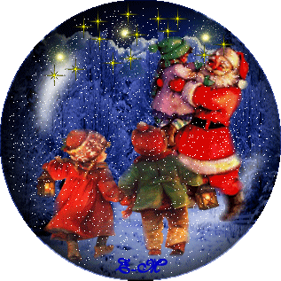
Эстония
Швеция
Россия
Финляндия
Великобритания
Узбекистан
Франция
Монголия
США,
Канада
Китай
Страна Басков
Румыния,
Молдова
Италия
Греция,
Кипр

Slide 6
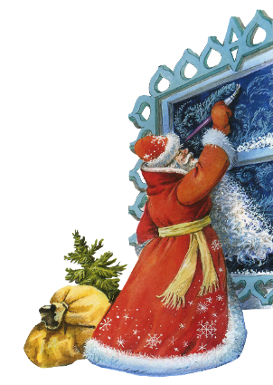
На Руси: знаменитый дедушка Дед Мороз, Мороз Красный нос, Мороз-воевода, - это Святитель Николай, Николай Чудотворец.
Характерные особенности:
длинная красная с белым шуба;
длинная белая борода,
в руках - посох.
Приходит он в гости не только с подарками, но и со своей внучкой Снегурочкой.

Slide 7


Заимствование традиций празднования Нового Года из западной культуры в России объясняется двумя причинами:
приход христианства на Славянскую Русь почти полностью уничтожило языческие традиции встречи нового года и проводов старого;
знатью и дворянством в Россию ввозились новые западные обычаи, которые впоследствии становились народными.

Slide 8
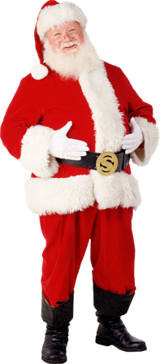
В США, Канаде, Великобритании и странах Западной Европы - Санта-Клаус
Характерные особенности:
красная курточка, отороченная белым мехом;
красные шаровары;
на голове — красный колпак.

Slide 9
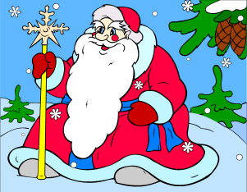
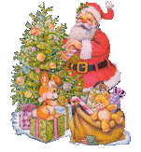
Дед Мороз | Санта-Клаус
Старик | Мужчина средних лет
Высокий, худощавый, но сильный | Низенький, полный
Суровый, величавый, неулыбчивый | Веселый, жизнерадостный
Длинные густые седые и растрёпанные ветром борода и волосы | Зачастую борода коротко подстрижена, а волосы кудрявые
В старинной русской боярской шапке | В остроконечном колпаке с помпоном
В длинном тулупе до пят, обычно голубого либо серебристого цвета, но красный тоже допускается | В коротком полушубке исключительно красного цвета
Штаны обычно спрятаны под шубой, их редко видят, но льняные штаны и рубашка у Деда Мороза белые, либо украшенные белым орнаментом | Короткие красные штанишки
Подпоясан широким поясом | Подпоясан ремнём с пряжкой
Расшитые рукавицы | Прячет руки в тонкие белые перчатки, как у бильярдиста
Без очков | Зачастую изображен с очками
Опирается на длинный серебристый посох | Возможен посох католического епископа — с загнутым верхом
Обут в валенки или сафьяновые сапоги | Обут в кожаные сапоги (обычно чёрные или жёлтые)
Приезжает на санях, в которые запряжена тройка лошадей | Путешествует по небу на санях, запряжённых оленями
Родина и место жительства чётко не определены (возможно, Северный Полюс, Великий Устюг, др.) | Родина Санта-Клауса — Лапландия
Как правило, его сопровождает Снегурочка, являющаяся его внучкой | Как правило, приходит без сопровождения, хотя иногда его могут сопровождать гномы, эльфы и даже олень
Входит через дверь и вручает подарки лично в руки — зачастую после того, как его три раза позовут дети; в ином случае — кладёт их тайно под ёлку, либо в сапог в новогоднюю ночь | Забирается через трубу и рассовывает подарки по специально приготовленным для него носкам

Slide 10
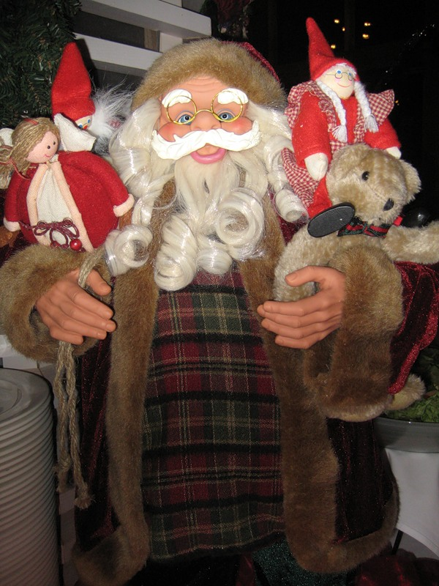
В Финляндии рождественского деда зовут
Йоулупукки
Характерные особенности:
высокая конусообразная шапка;
длинные светлые (седые) волосы;
красная одежда.
Его окружают гномы в островерхих шапочках и накидках, отороченных белым мехом.

Slide 11
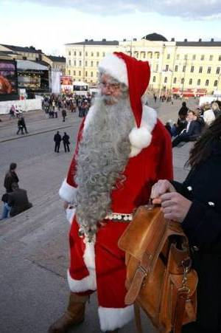
В Эстонии Деда Мороза зовут
Йыулуван
Характерные особенности:
высокая конусообразная шапка;
длинная седая кудрявая борода;
красный костюм:
полушубок и шаровары.

Slide 12
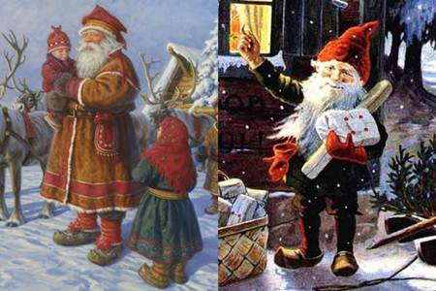
В Швеции два Деда Мороза:
Юлтомтен и Юлниссаар
Дед Юлтомтен с шишковатым носом и карлик с бородой – Юлниссар.
Они обходят дома под Новый год и оставляют подарки на подоконниках.

Slide 13

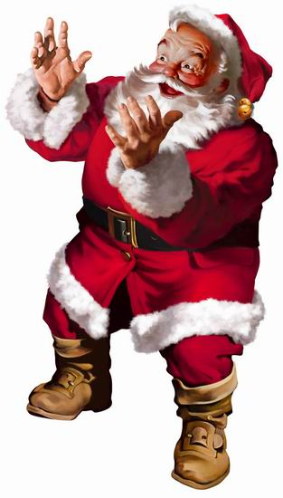
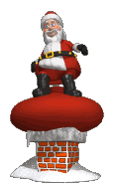
Зимний фольклорный новогодний персонаж родом из Франции - Пер Ноэль (фр. Père Noël)
По традиции Пер Ноэль, приехав к дому на осле в деревянных башмаках и с корзиной подарков, проникает через дымоход в дом, раскладывая подарки в обувь, оставленную перед камином.

Slide 14
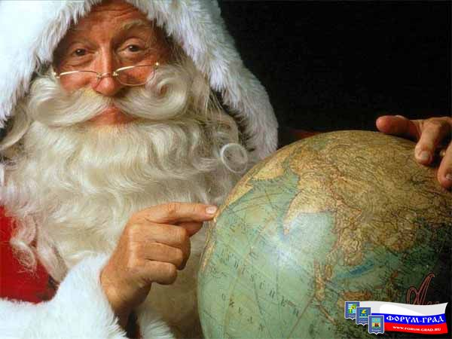
В Греции и на Кипре Деда Мороза зовут
Святой Василий — Айос Василис (Άγιος Βασίλης)
Характерные особенности:
красно-белый наряд, а чаще всего разноцветный наряд;
длинная борода с проседью;
на голове — шапка в виде тиары.

Slide 15
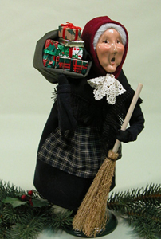
В Италии к детям приходит старушка
Бефана
В новогоднюю ночь она прилетает в дома через дымоход и приносит хорошим детям подарки, а непослушным достается только горстка золы или уголек.

Slide 16
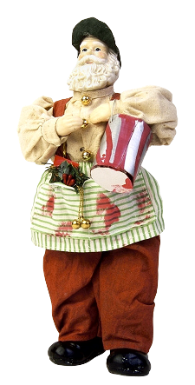
В Стране Басков Деда Мороза зовут
Олентцеро
Характерные особенности:
национальный домотканный костюм;
короткая седая кудрявая борода;
при себе – фляжка хорошего испанского вина.

Slide 17
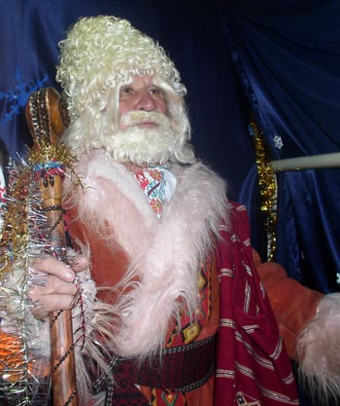
В Румынии, Молдавии "снежного дедушку" зовут
Мош Крэчун (Moş Crăciun)
Характерные особенности:
овечий тулуп красного цвета;
короткая седая кудрявая борода;
на голове - огромная кушма из овчины.

Slide 18
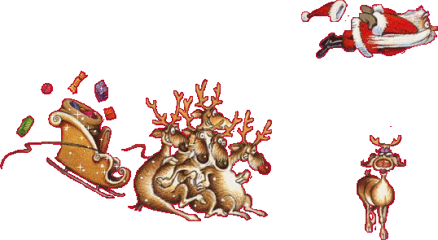
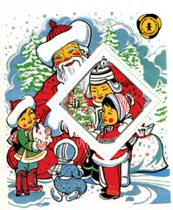
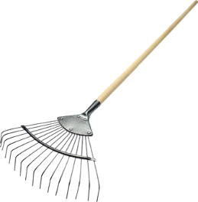
В Монголии Деда Мороза зовут
Увлин Увгун
Характерные особенности:
мохнатая шуба;
на голове – лисья шапка;
на боку - табакерка, кремень и огниво, в руках - длинный кнут.
В Монголии неизменный атрибут Нового года - грабли. Этими граблями монгольский народ в новогоднюю ночь "загребает счастье".

Slide 19
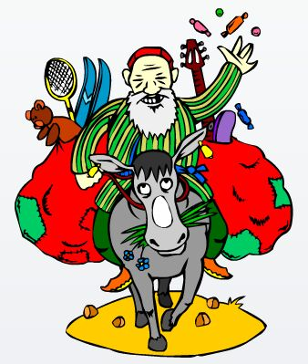
В Узбекистане Деда Мороза зовут
Корбобо - Qorbobo ,"Снежный Дед"
Характерные особенности:
полосатый халат;
красная тюбетейка.
В кишлаки Корбобо въезжает на ослике, навьюченном мешками с новогодними подарками. По домам ходит не один, а с неизменной спутницей Коргыз (Снегурочка).

Slide 20
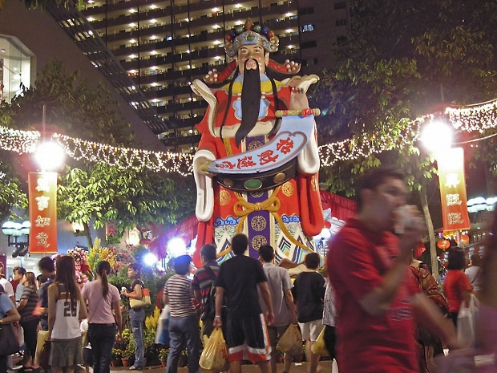
Китайский Дед Мороз зовется очень «просто»:
Дун Че Лао Рен, Шань Дань Лаожен или Шо Хин
Характерные особенности:
шелковые одеяния;
длинная черная борода.
По стране он передвигается верхом на ослике.

Slide 21
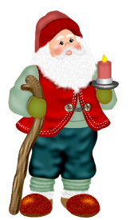
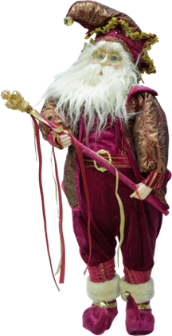
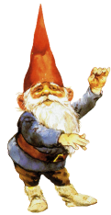
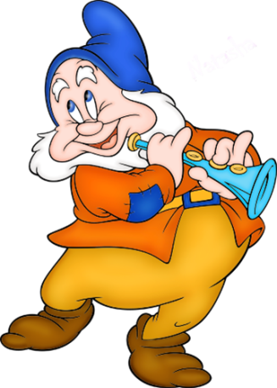
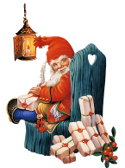
Предками Деда Мороза в разных странах считают и гномов, и трубадуров, распевающих песни под Рождество, и бродячих продавцов детских игрушек.
Среди родственников Деда Мороза значится и восточнославянский дух холода Трескун, он же Студенец, Мороз. Образ Деда Мороза складывался веками, и каждый народ делал свой вклад в образ этого персонажа.

Slide 22
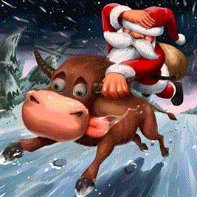


Деды Морозы приносят подарки, но каждый делает это по-своему:
под елку кладет подарок российский Дед Мороз.
В носке обнаруживают подарки англичане и ирландцы,
а в ботинке — мексиканцы.
Новогодние подарки сваливаются в дымоход во Франции,
а на балкон — в Испании.
В Швеции Дед Мороз подкладывает подарки к печке,
а в Германии оставляет на подоконнике.

Slide 23
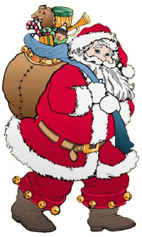
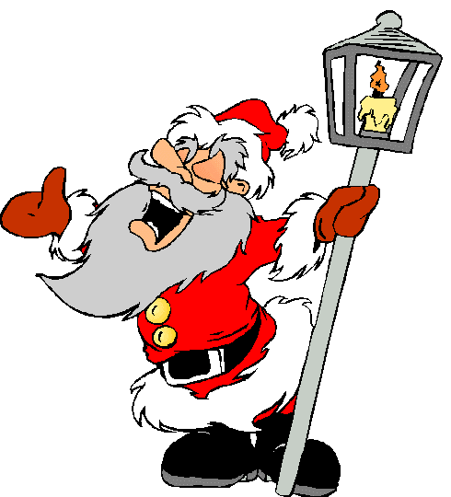
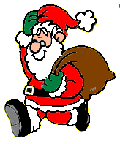
Деды Морозы — они все такие неодинаковые. Выглядят по-разному, один добрый, а другой может и пожурить.
У каждого есть свой персональный способ проникнуть в праздничный дом.
Но какой бы ни был Дед Мороз, он есть для того, чтобы
поздравить и
вручить подарок!

Slide 24


Желаю Вам по Новый год
Веселья звонкого , как лед,
Улыбок светлых, как янтарь,
Здоровья, как мороз в январь.
Пусть этот год звездой счастливой
Войдет в семейный Ваш уют,
Со старым годом торопливо
Пускай невзгоды все уйдут!

Slide 25


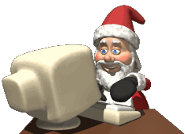
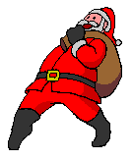
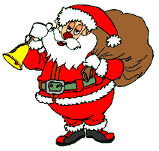
Счастливого Нового года,
друзья!!!

